Slide 1

ROADMAP BUG HUNTER FOR BEGINNER

Slide 2
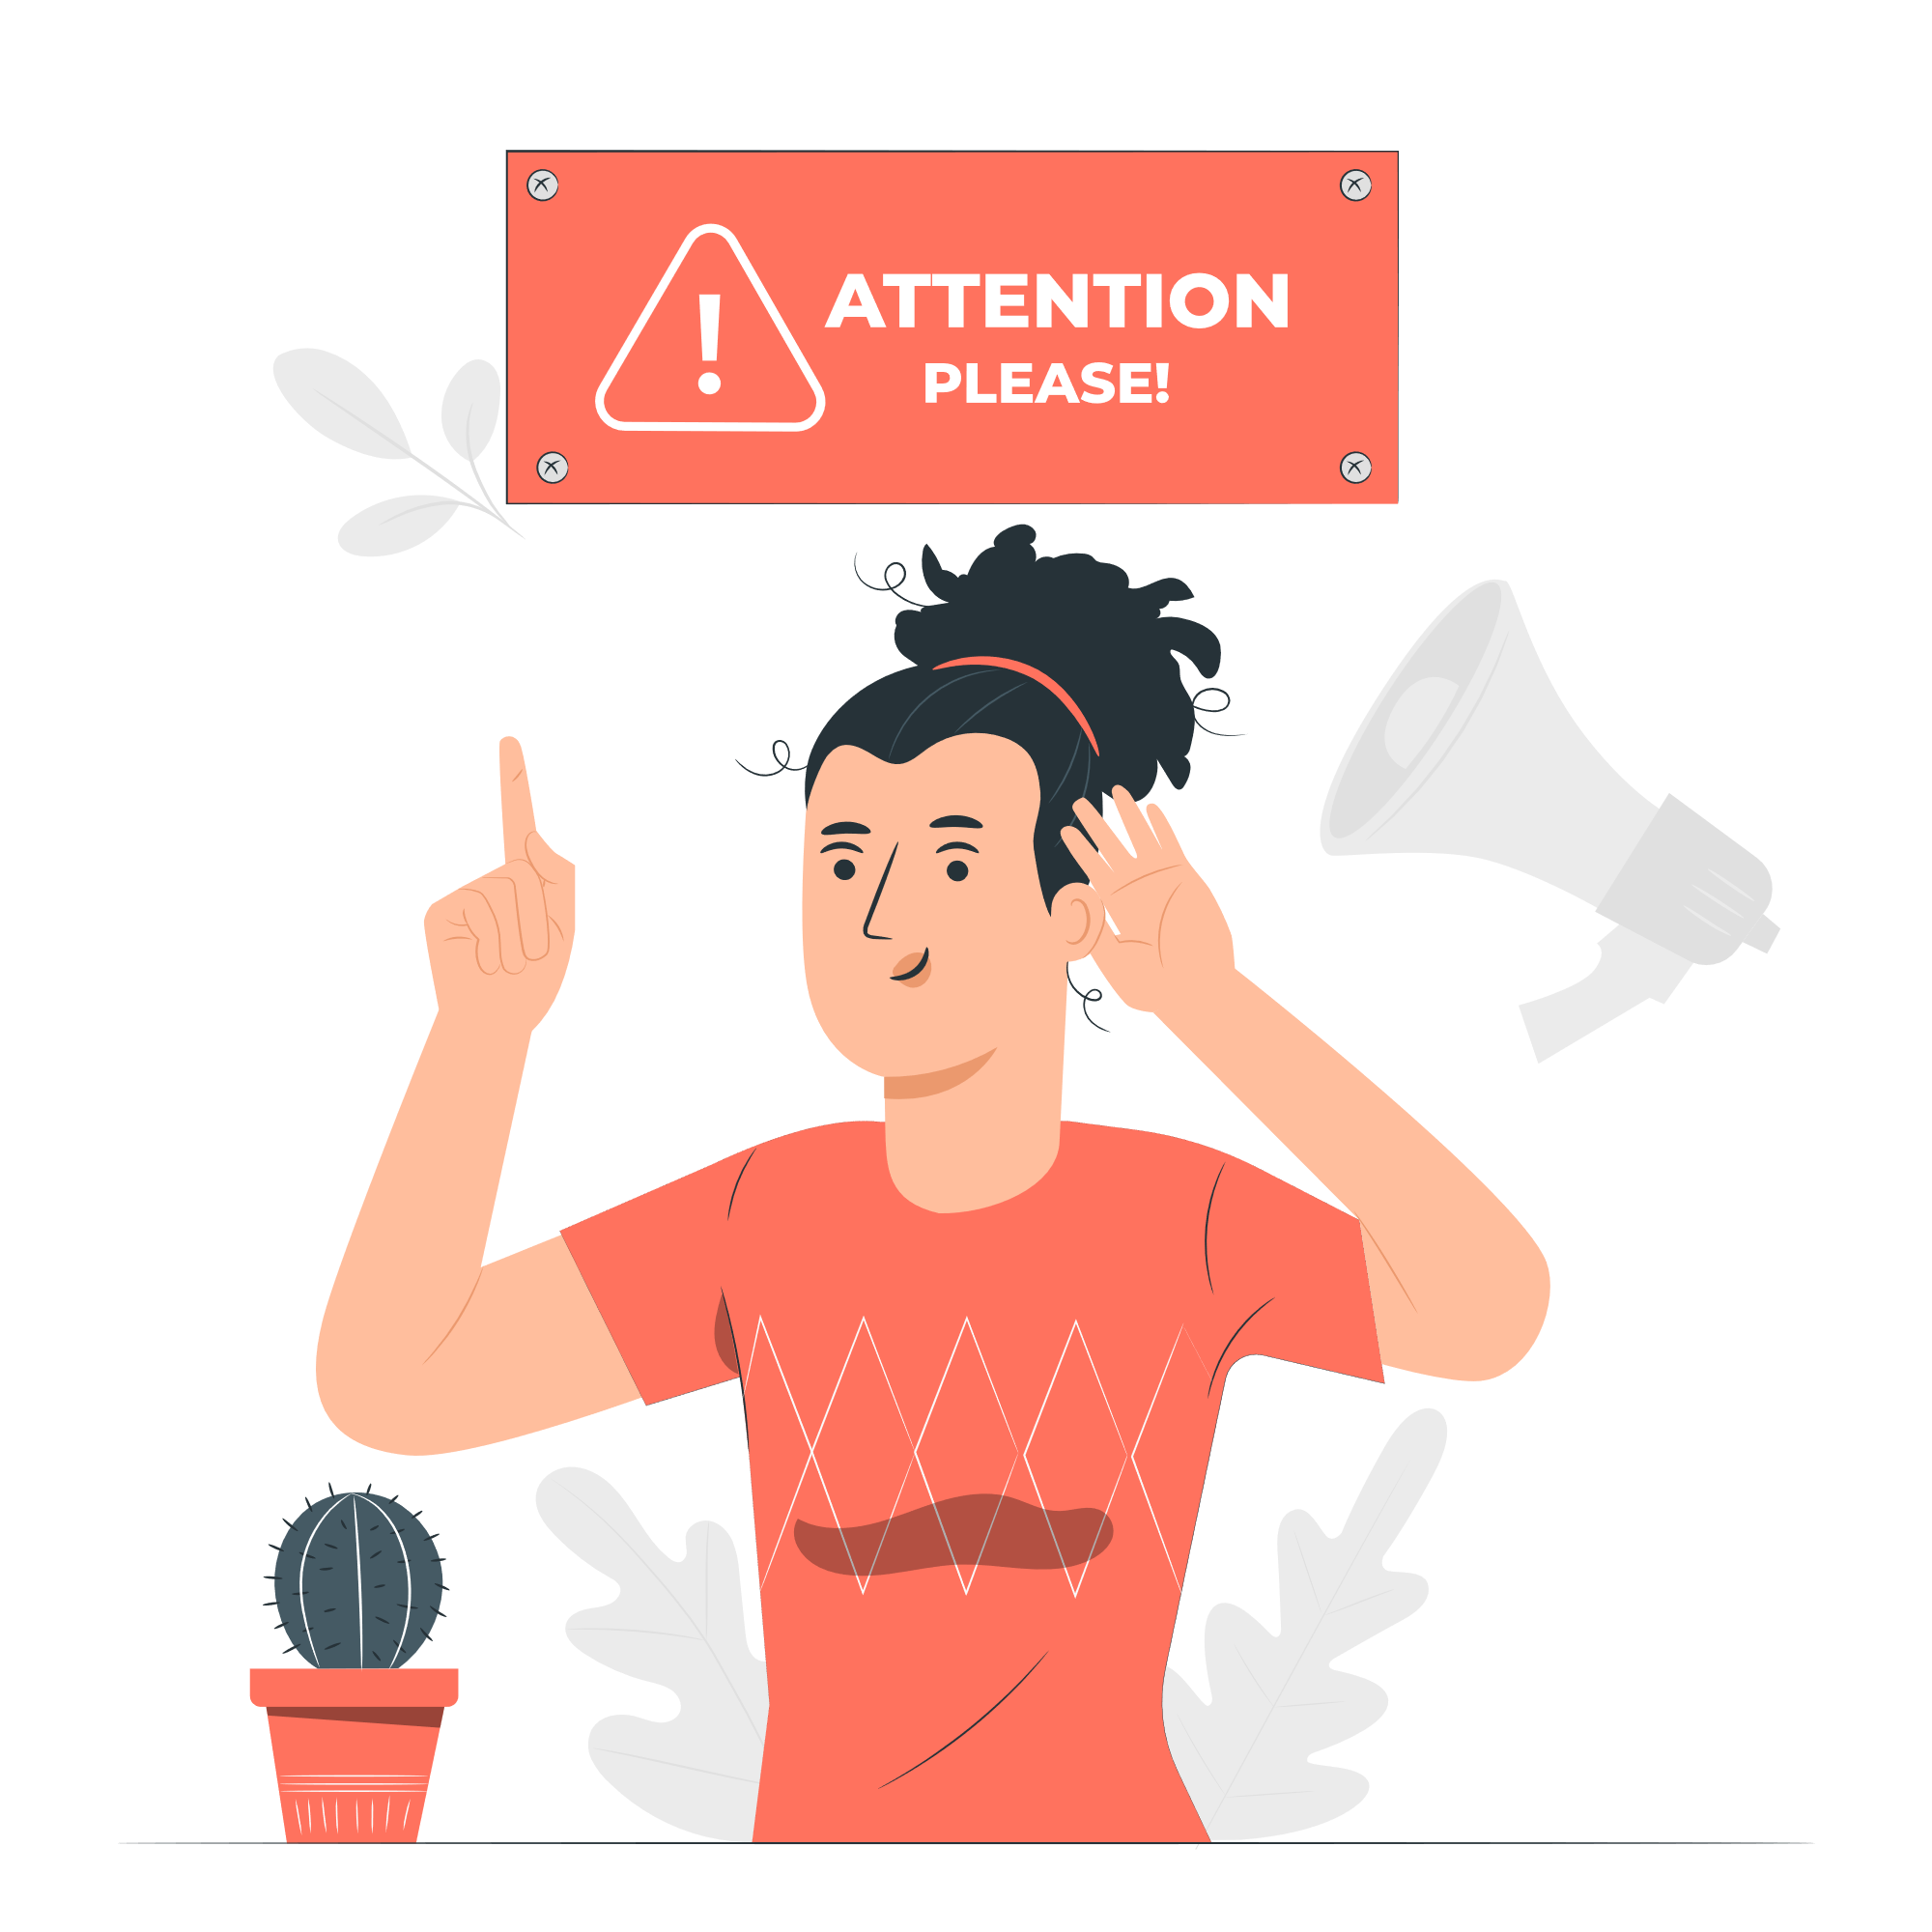
DISCLAIMER !!!!!!!!!!!!!!!

Slide 3

LANGKAH AWAL
MENGETAHUI SERTA MEMPELAJARI JENIS JENIS
BUG / CELAH KEAMANAN DAN CARA KERJA EXPLOITASINYA,
MENGGUNAKAN ALAT / TOOLS PEMBANTU
UNTUK MENDAPATKAN INFORMASI WEB
DAN MENGIDENTIFIKASI KERENTANAN.

Slide 4

JENIS JENIS BUG / CELAH KEAMANAN
XSS ( REFLECTED, STORED, DOM, BLIND )
INJECTION ( SQL, SST, LDAP, CRLF,XML )
RCE
LFI
SSRF
IDOR
CSRF
CORS
BROKEN AUTHENTICATION
SECURITY MISCONFIGURATION
SENSITIVE DATA EXPOSURE
OPEN REDIRECT
NO RATE LIMIT
HTTP REQUEST SMUGGLING
WEB CACHE POISONING

Slide 5
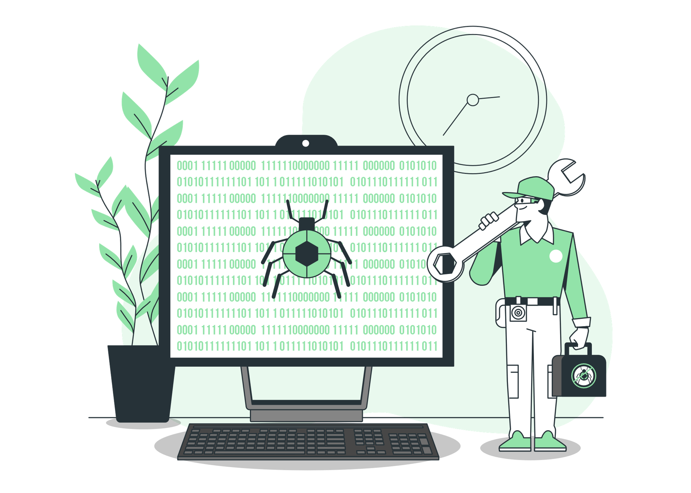
ALAT ATAU TOOLS PEMBANTU
WAPPALYZER ( ADDONS )
BURPSUITE
NMAP
METASPLOIT
DIRSEARCH
SQLMAP
NUCLEI
PARAMSPIDER
NIKTO
XSSTRIKE
DALFOX
AFROG
SHODAN ( ADDONS )
WHOIS
COMMIX
ANDROID
HACKBAR
SANDRO PROXY
TERMUX

Slide 6

LANGKAH KEDUA
MELAKUKAN PRAKTEK LANGSUNG PADA VULNERABILITY APPLICATION
ATAU WEBSITE LEGAL YANG SUDAH MEMBERIKAN IZIN
UNTUK MELAKUKAN PENTEST.

Slide 7



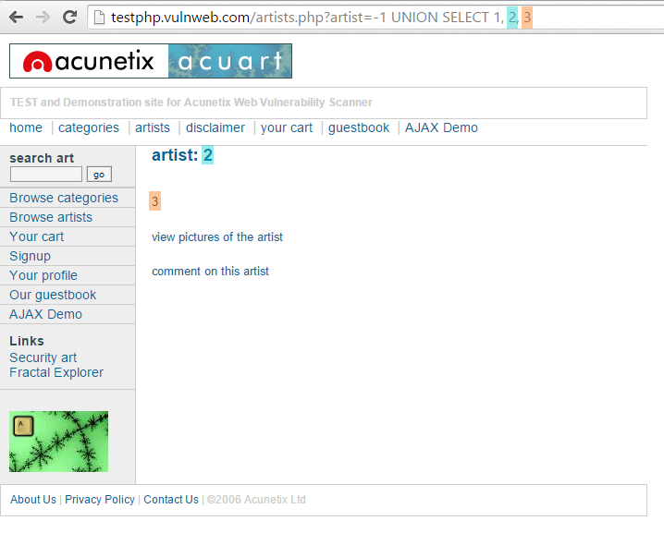


DAFTAR LIST VULNERABILITY APPLICATION
DVWA
WEBGOAT
PORTSWIGGER ACADEMY
BWAPP
TESTPHP
VULNLAB

Slide 8






BUG BOUNTY PROGRAM
HACKERONE
BUGCROWD
INTIGRITI
CYBERARMY
REDSTORM

Slide 9




WEBSITE PEMERINTAH INDONESIA
JAKARTA.GO.ID
KEMKES.GO.ID
TANGERANGKOTA.GO.ID
KOMINFO.GO.ID
BALIPROV.GO.ID
JABARPROV.GO.ID

Slide 10

LANGKAH TERAKHIR
MELAKUKAN LAPORAN BUG ATAU CELAH KEAMANAN KEPADA PIHAK IT SECURITY ATAU PEMILIK WEBSITE.

Slide 11

ISI LAPORAN
VULNERABILITY : ( JENIS KERENTANAN YANG DITEMUKAN )
SEVERITY : ( TINGKAT KERENTANAN TERSEBUT )
DESCRIPTION : ( PENJELASAN MENGENAI KERENTANAN TERSEBUT )
IMPACT : ( DAMPAK DARI KERENTANAN TERSEBUT )
RECOMMENDED SOLUTION : ( SOLUSI REKOMENDASI
UNTUK KERENTANAN TERSEBUT )
REFERENCES : ( REFERENSI DARI KERENTANAN )
PROOF OF CONCEPT : ( BUKTI KONSEP UNTUK
MENUNJUKKAN KERENTANAN YANG DITEMUKAN )

Slide 12
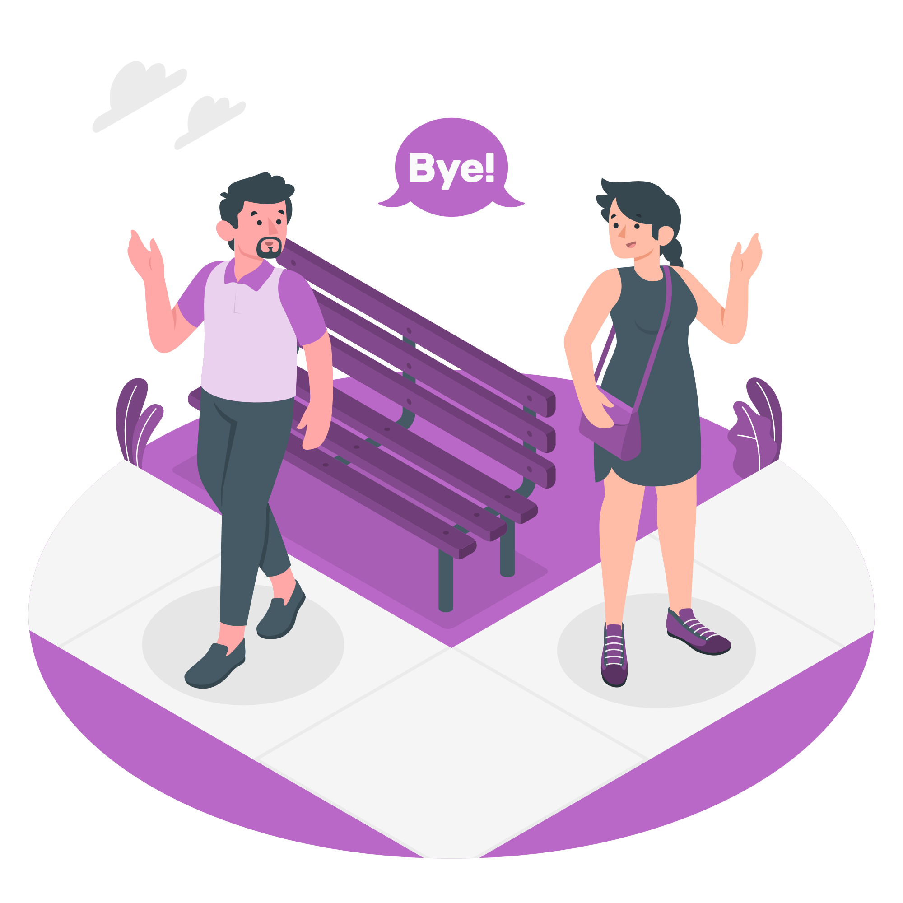
TERIMA KASIH

